Slide 1
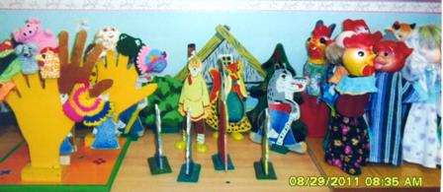
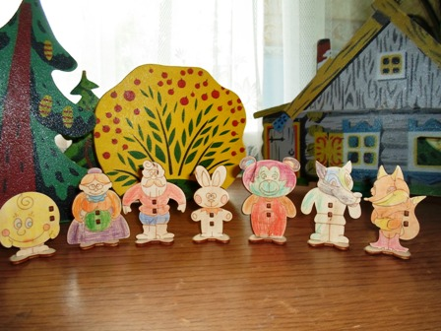
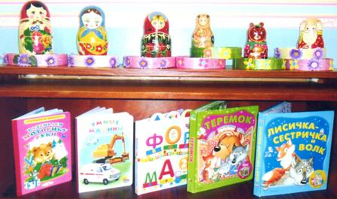
Презентация воспитателя МБДОУ ЦРР ДС № 28 «Светлячок» Полещук Лилии Станиславовны

Slide 2
Презентация на тему: «Театрализованная деятельность
в первой младшей группе»
2012 год

Slide 3
Содержание: 1.Введение……………………………………………………………………… 3 2. Обоснование выбора темы ……………………………………………….. 4 3. Задачи театрализованной деятельности в 1 младшей группе ……… 5 4. Мнемотехника……………………………………………………………… 6
5. Мнемодорожки. Примеры мнемодорожек ………………………. 7 6. Тактильные дощечки. Образцы тактильных дощечек…………….. 9 7. Изготовление тактильных дощечек………………………………….. 11 8. Этапы работы с тактильными дощечками. Примеры……………… 12 9. Обыгрываем потешки…………………………………………………… 13 10. Наши первые шаги…………………………………………………….. 14 11. Настольные театры, дидактические игры…………………………. 16 12. Сказка «Колобок»……………………………………………………………. 17

Slide 4
Введение: Большинство детей в младшем возрасте, поступающих в детский сад, не готовы к восприятию сказок. Требуется специальная работа по вовлечению детей в сказку, формированию интереса к ней, способности к осмыслению сюжета и включению в сказочное действие. Поэтому на первом этапе работы важным было сформировать у детей уверенность в себе и желание сотрудничать со взрослыми в новой для ребенка деятельности.
Поэтому большое внимание уделялось индивидуальному общению. Оно дифференцировалось в зависимости от психологических особенностей ребенка и его возможностей усвоения материала, т.к. даже дети одного возраста имеют различный уровень развития моторики.

Slide 5
Обоснование выбора темы
Знакомство детей с различными видами театра необходимо начинать в 1 младшей группе. Я заметила, что встреча с театральной куклой, особенно в адаптационный период, помогает малышам расслабиться, снять напряжение, создает радостную атмосферу, воспитывает доброту. Разыгрывая перед детьми небольшие спектакли, изменяя голос и интонацию в соответствии с изображаемым героем, позволило мне в наблюдениях отметить, что малыши, играя с мелкими игрушками, могут разыгрывать хорошо знакомые им русские народные сказки («Курочка Ряба», «Колобок», «Репка» и др.). Поэтому решила показывать маленькие спектакли, приглашая желающих детей в них играть. С ранних лет каждый малыш стремится проявить творчество, и поэтому важно создать в детском коллективе атмосферу свободного выражения чувств и мыслей, важно поощрять желание ребенка быть непохожим на других, важно разбудить его фантазию и попытаться максимально реализовать его способности. Театрализованные игры помогают детям закрепить коммуникативные навыки, развить внимание, речь, память, творческое воображение. Очень важно с раннего возраста показывать детям примеры дружбы, правдивости, отзывчивости, находчивости, храбрости. Привычку к выразительной публичной речи можно воспитать в человеке только путём привлечения его с малолетства к выступлениям перед аудиторией. Такие игры помогают преодолевать робость, неуверенность в себе застенчивость.

Slide 6
Задачи театрализованной деятельности в 1 младшей группе: 1. Развивать память, внимание. 2. Развивать умение слушать речь взрослого, понимая ее содержание, действовать в соответствии с нею. 3. Воспитывать выдержку. 4. Развивать интонационную выразительность речи (эмоциональность). 5. Развивать умственную и речевую активность. 6. Развивать умение с помощью взрослого инсценировать и драматизировать небольшие отрывки из народных сказок.

Slide 7
Мнемотехника Для улучшения памяти у детей в своей практике я использую приемы мнемотехники. Мнемотехника - это система методов и приемов, обеспечивающих эффективное запоминание, сохранение и воспроизведение информации. Цель обучения с ее использованием - развитие памяти (разные виды: слуховая, зрительная, двигательная, тактильная), мышления, внимания, воображения. Основа обучения - развитие творческого познания. Дети знакомятся с окружающим не только непосредственно что-то воспринимая, но и опосредованно, с помощью прочитанных книг, рассказанных сказок. Сказка - неизменный спутник детства - играет особую роль в жизни ребенка. Воображаемая ситуация роднит сказку с игрой-главным видом деятельности дошкольника. Малыш сопереживает героям, разделяет их чувства, живет вместе с ними в мире сказки. Ему легче установить ассоциативные связи с любимыми и понятными сказочными персонажами.

Slide 8
Мнемодорожки Мнемодорожка несет обучающую информацию в небольшом количестве, что очень важно на первых порах обучения ребенка. Работать с мнемодорожкой можно, используя приемы наложения и приложения (часто используемые в работе с детьми младшего дошкольного возраста), исключая на первых порах метод частичной или полной графической зарисовки. Для детей младшего возраста необходимо давать цветные мнемотаблицы, так как у детей лучше в памяти остаются отдельные образы: лиса – рыжая плутовка, цыплята – желтого, у петушка – хохолок красного цвета, мышка – серая, елочка – зеленая, солнышко – желтое и красное (теплое) и другие образы. Опорным в таблице является изображение главных героев сказки, через которых идет осознание происходящего в ней, понимание самой сказки, содержания, которое «завязано» вокруг ее главных героев. Размер мнемотаблиц может быть различным – в зависимости от возраста детей, от уровня их развития. Так после освоения мнемодорожек в младшей группе можно перейти на небольшие мнемотаблицы на 4 клетки (2х2).

Slide 9
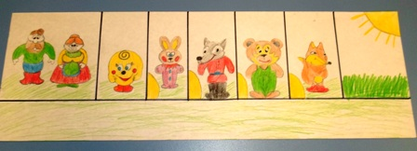
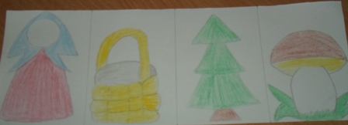
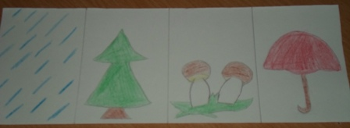
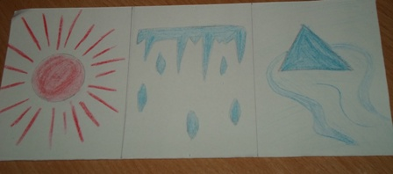
Примеры используемых мнемодорожек Сказка «Колобок» Аленушка взяла корзинку и пошла в лес собирать грибы. Часто идет дождь, в лесу после дождя появляются грибы, а мы от дождя прячемся под дождем. Стало светить яркое теплое солнце, стали таять сосульки (они заплакали), растаяла избушка лисы.

Slide 10
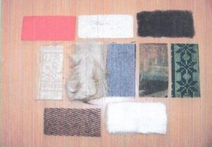
Тактильные дощечки Тактильная память – это способность запоминать ощущения от прикосновения к различным предметам. Основа работы с тактильными дощечками – развитие тактильной памяти. Цель: развитие восприятия окружающего мира, воображения, фантазии, речи, умения выразить словами свои ощущения от прикосновения.

Slide 11
Изготовление тактильных дощечек: Материал: набор из 10-15 дощечек с разной шероховатостью поверхностей (5х10 см). На одной стороне дощечки написать ее порядковый номер от 1 до 15. Все дощечки должны быть разными на ощупь. - на дощечку № 1 наклеить кусочек натурального или искусственного меха; - на дощечку № 2 наклеить наждачную бумагу (она должна быть жесткой и шершавой); - на дощечку № 3 наклеить кусочек мягкой ткани (байка, фланель); - на дощечку № 4 накапать расплавленный воск от свечи, чтобы на поверхности образовались застывшие капли; - на дощечку № 5 наклеить кусок веревки или толстый шнур (зигзагообразно); - на дощечку № 6 наклеить спички или маленькие тонкие палочки; - на дощечку № 7 наклеить скорлупки от орехов; - на дощечку № 8 наклеить фольгу или целлофан, ее поверхность должна быть гладкой; - на дощечку № 9 наклеить бархат или бархатистую ткань; - на дощечку № 10 наклеить рубчатую ткань (вельвет); - на дощечку № 11 наклеить крупу (гречневую или перловую); - на дощечку № 12 наклеить чешуйки от шишек; - на остальные дощечки можно наклеить мелкую крупу, разломанные кусочки палочек, засушенный листочек и т.п.

Slide 12
Этапы работы с тактильными дощечками: 1. Дать сигнал ребенку, чтобы он закрыл глаза. 2. Вложить в его руку дощечку с установкой ее потрогать. 3. Спросить у ребенка, что ему напоминает, когда он трогает (гладит) дощечку (пушистого котика, колючего ежа, зубастого волка или другое). 4. Взять у ребенка дощечку и дать установку, чтобы он открыл глаза. Правило: для игры с ребенком желательно использовать от 1 до 3 дощечек в зависимости от возраста. Например, задание «Угадай друзей на ощупь» (тактильные дощечки) Цель: развитие у детей тактильной памяти. Ход: воспитатель предлагает детям потрогать дощечки, узнать, кто живет «в домике» (смотреть методику работы с тактильными дощечками).

Slide 13
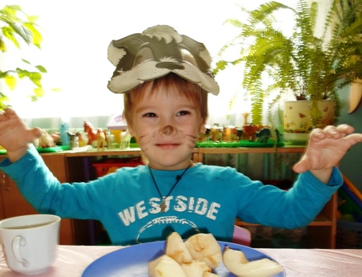
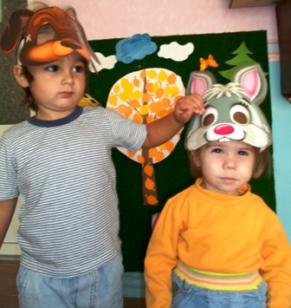
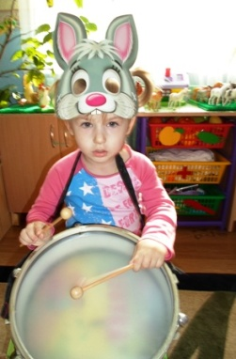
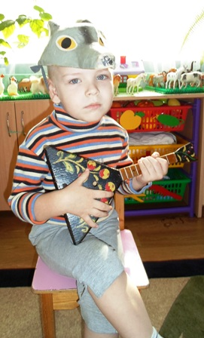
Обыгрываем потешки: «Кисонька- мурысонька, с кем прянички ела? - Одна. - Не ешь одна, не ешь одна» Собачка: «Не плачь, зайчик! Я твоему гору помогу» «Раз, два, три, четыре, пять - барабаню я опять» «Трень, брень, гусельки, золотые струнушки!»

Slide 14
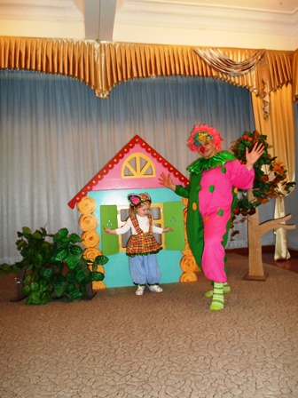
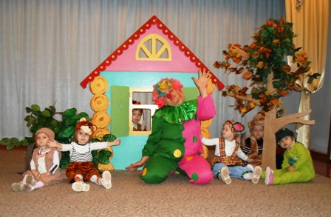
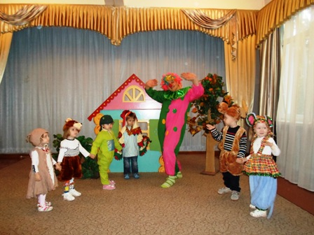
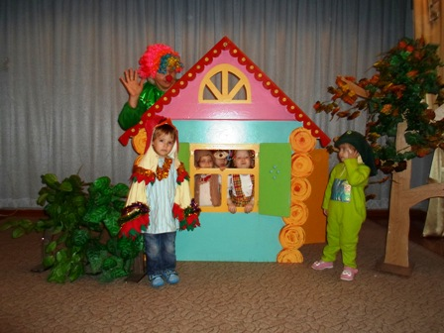
Инсценировка сказки «Звериная дружба»

Slide 15
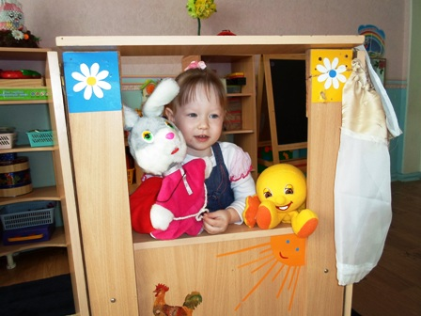
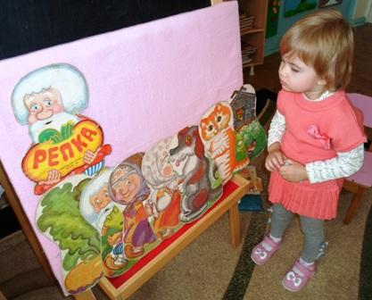
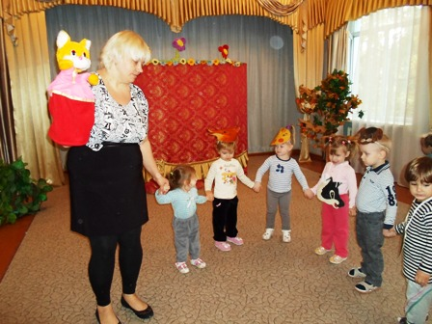
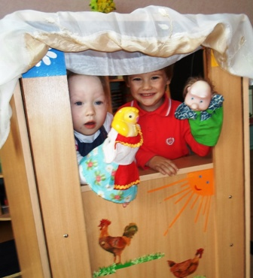
Показ кукольного театра «Колобок» Показ фланелеграфа «Репка» Игра-инсценировка Показ кукольного театра «Курочка Ряба»

Slide 16
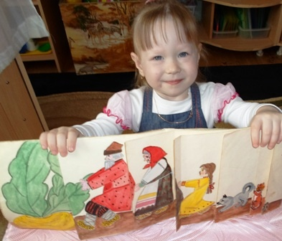
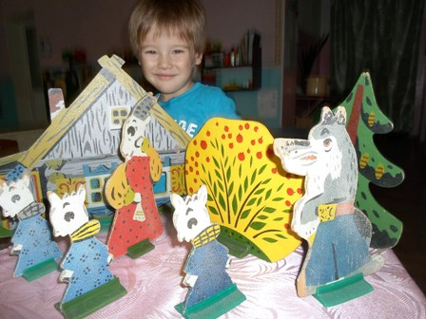
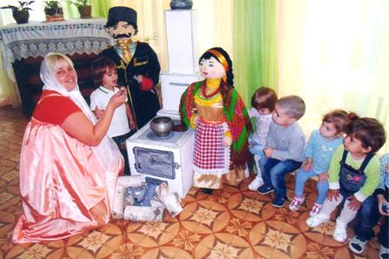
Сказка «Репка» в картинках Показ настольного театра «Волк и семеро козлят» Игра-инсценировка «В гостях у тетки Наталки» (по кубанским мотивам)

Slide 17
СПАСИБО ЗА ВНИМАНИЕ!

